Slide 1
INTERFACES
POO Avançado

Slide 2
O que é
As interfaces são padrões definidos através de contratos ou especificações. Um contrato define um determinado conjunto de métodos que serão implementados nas classes que assinarem esse contrato. Uma interface é 100% abstrata, ou seja, os seus métodos são definidos como abstract, e as variáveis por padrão são sempre constantes (static final).

Slide 3
O que é
Uma interface é definida através da palavra reservada “interface”. Para uma classe implementar uma interface é usada a palavra “implements”, descrita na Listagem 8.

Slide 4
O que é
Como a linguagem Java não tem herança múltipla, as interfaces ajudam nessa questão, pois bem se sabe que uma classe pode ser herdada apenas uma vez, mas pode implementar inúmeras interfaces.
As classes que forem implementar uma interface terão de adicionar todos os métodos da interface ou se transformar em uma classe abstrata, veja nos exemplos abaixo.

Slide 5
O que é
“Interface” – especificação sintáctica de um conjunto de métodos e constantes Permite definir um comportamento comum a duas ou mais classes que não possuam qualquer relação hierárquica entre si
  Uma interface é (implícita e) obrigatoriamente abstracta: abstract
  Os métodos declarados numa interface são (implícita e) obrigatoriamente públicos e abstractos

Slide 6
Uma classe que implemente uma dada interface tem obrigatoriamente que implementar todos os métodos declarados na interface.

Slide 7
Declaração de uma interface
interface Conta{
  void depositar(double valor);
  void sacar(double valor);
  double getSaldo();
  }

Slide 8
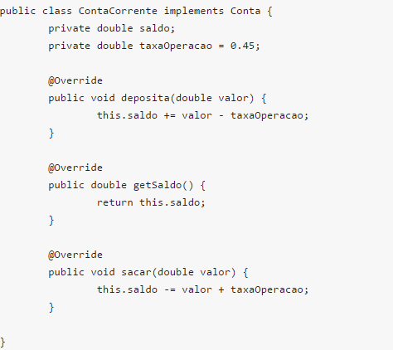
Classe Conta Corrente

Slide 9
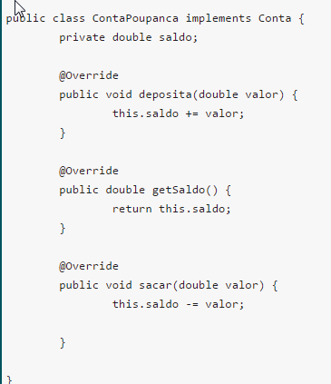
Classe ContaPoupanca com os métodos sobrepostos da interface Conta

Slide 10
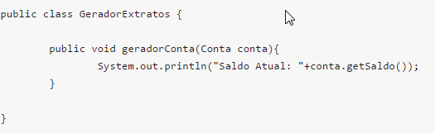
O método “geradorConta”, mostra a entrada de um parâmetro do tipo Conta, essa função será útil para a saída de um resultado.

Slide 11
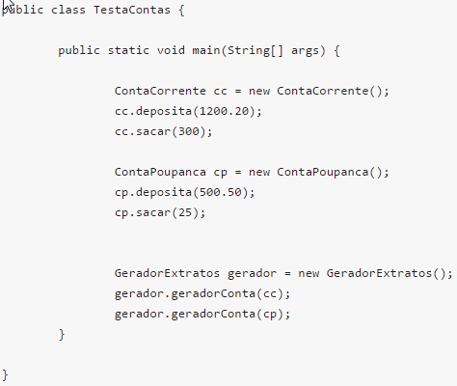
são instanciadas as classes e o gerador de extratos. Na classe “GeradorExtratos” é invocado o método que aceita como parâmetro um tipo de “Conta”.

Slide 12
Declaração de uma interface
public abstract interface Ordem{
  public abstract boolean igual (Ordem elemento);
  public abstract boolean maior (Ordem elemento); public abstract boolean menor (Ordem elemento);
  }

Slide 13
public class MyInteger implements Ordem{
...
public boolean igual (Ordem e){…}
public boolean maior (Ordem e){…}
public boolean menor (Ordem e){…}
// outros métodos
}
Todas as classes que implementam a interface Ordem têm em comum o comportamento definido em Ordem:

Slide 14
As interfaces têm a sua própria hierarquia
public interface Amovivel {
void movimento ( double x, double y);
}
public interface ComMotor extends Amovivel
public static final int limiteVel = 120;
public abstract String motor();
}

Slide 15
As constantes declaradas numa interface são implícita e obrigatoriamente:
  public static final
Uma classe que implemente a interface ComMotor terá obrigatoriamente que implementar
  todos os métodos da interface
  todos os métodos de todas as superinterfaces

Slide 16
public class Veiculo implements ComMotor {
…
public String motor () {…}
public void movimento (double x, double y){ …}
…
}

Slide 17
Uma interface pode ser sub-interface de várias interfaces:
A interface Transformavel herda todas as definições sintácticas das 3 interfaces especificadas.
public interface Transformável extends Escalável,
Rodavel, Desenhavel {
...
}

Slide 18
Classes Abstratas versus Interfaces
uma classe abstrata pode ter métodos implementados
- numa interface todos os métodos são abstratos
- uma subclasse de uma classe abstrata pode ser ou não uma classe abstrata
- numa sub interface todos os métodos são abstratos

Slide 19
- uma classe abstrata pode ser usada para escrever software genérico, cada subclasse vai fazendo a sua implementação num processo de especialização sucessiva. - uma interface serve para especificar um comportamento comum a todas as classes que a implementam.

Slide 20
@Override
Quando aplicamos a anotação @Override em um método, estamos deixando explícito no código fonte que esse método é uma reescrita. Obviamente, essa anotação só pode ser aplicada em métodos reescritos. Caso contrário um erro de compilação é gerado.
A anotação @Override é opcional.

